Slide 1
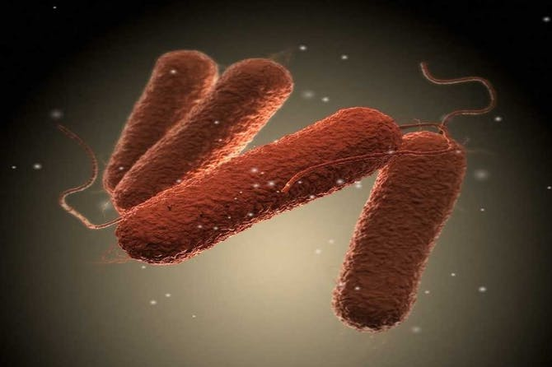
SALMONELLA
Université Mohamed kheider de Biskra Faculté de science exacte et Science de é la Nature et de la vie Département science de la nature et de vie
Réalisé par :
Lameche Fatma
Laiadhi Rekaia
Louka Ferial
Dirigé par :
Mem.Djouamaa
3eme année
G4
2019/2020

Slide 2
INTRODUCTION.
Définition .
Classification.
Habitat.
Pouvoir pathogène.
Echantillon biologique.
Diagnostique.
Caractères morphologique.
Plane de travail :
Caractères culturaux.
Caractères biochimique.
Galerie biochimique.
CONCLUSION.

Slide 3
La salmonelle est un micro-organisme unicellulaire microscopique présente dans les intestins des animaux et des étre humains, comprend plus de 2 300 souches capables de les infecter , et elles provoquent de maladies :
Gastro-entérites et Toxi-infections alimentaires (salmonellose)
Fièvres typhoïdes et paratyphoïdes.
Définition:

Slide 4
Classification :
Domaine : Bacteria
Embranchement : Proteobacteria
Classe : Gammaproteobacteria
Ordre : Enterobacteriales
Famille : Enterobacteriaceae
Genre : Salmonella
Espèce : S. Typhimurium
S.enterica

Slide 5
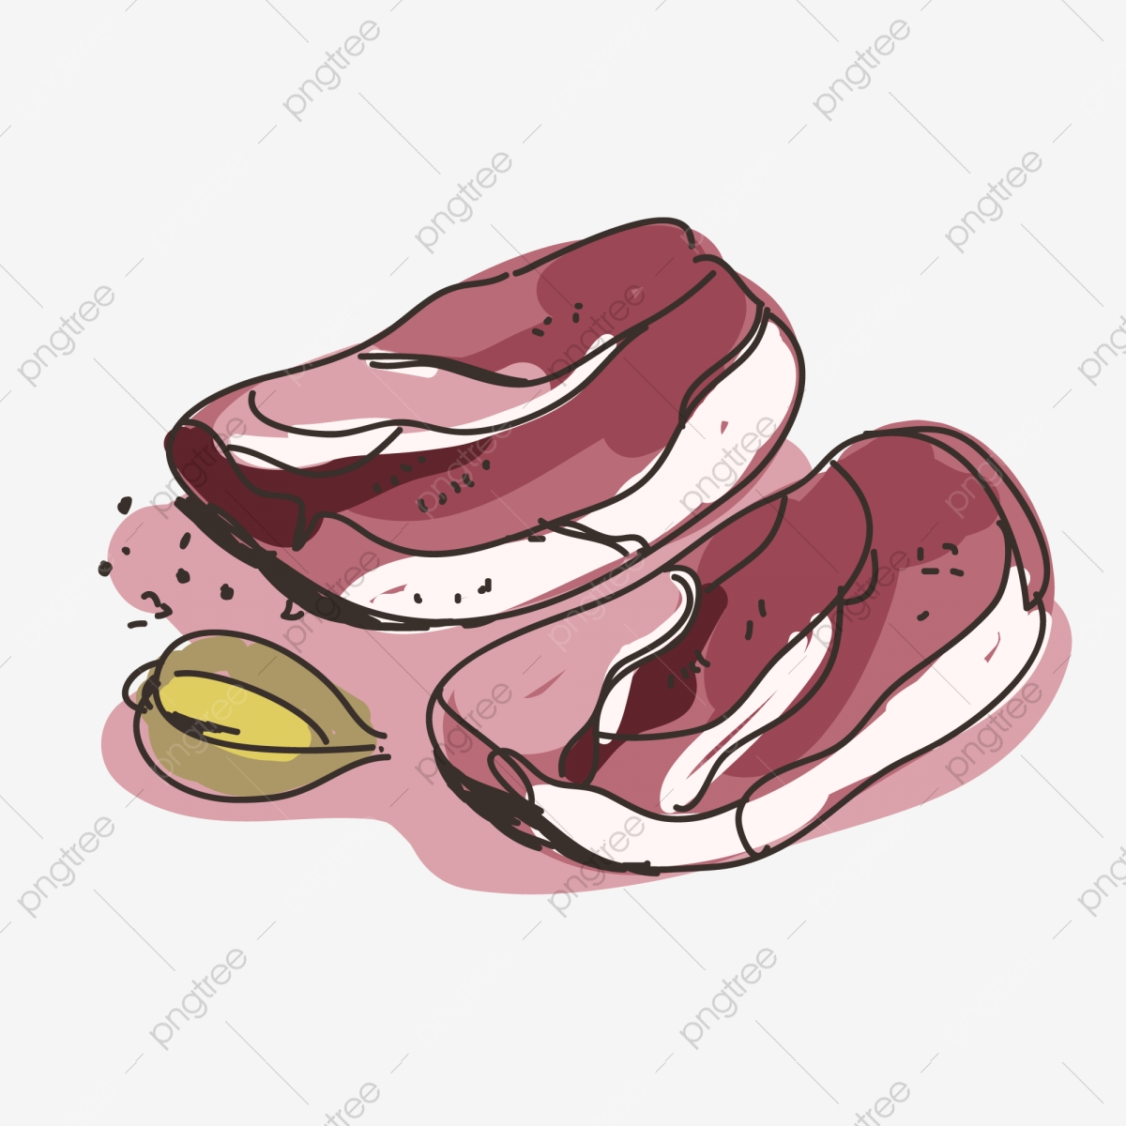
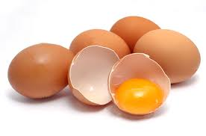
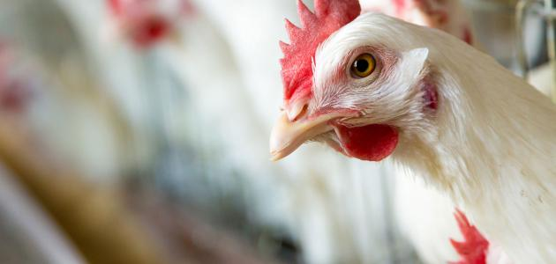
Les salmonelles sont essentiellement des bactéries – parasites- intestinaux des vertébrés. largement distribués à travers des habitats variés : sol ; eau ; aliments .
Elles se retrouvent aussi bien chez les animaux à sang chaud, malades ou porteurs sains (oiseaux, mammifères dont l'homme et les rongeurs), que chez les animaux à sang froid (reptiles, poissons et insectes) .
Habitat:

Slide 6
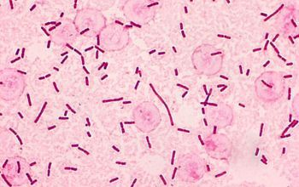
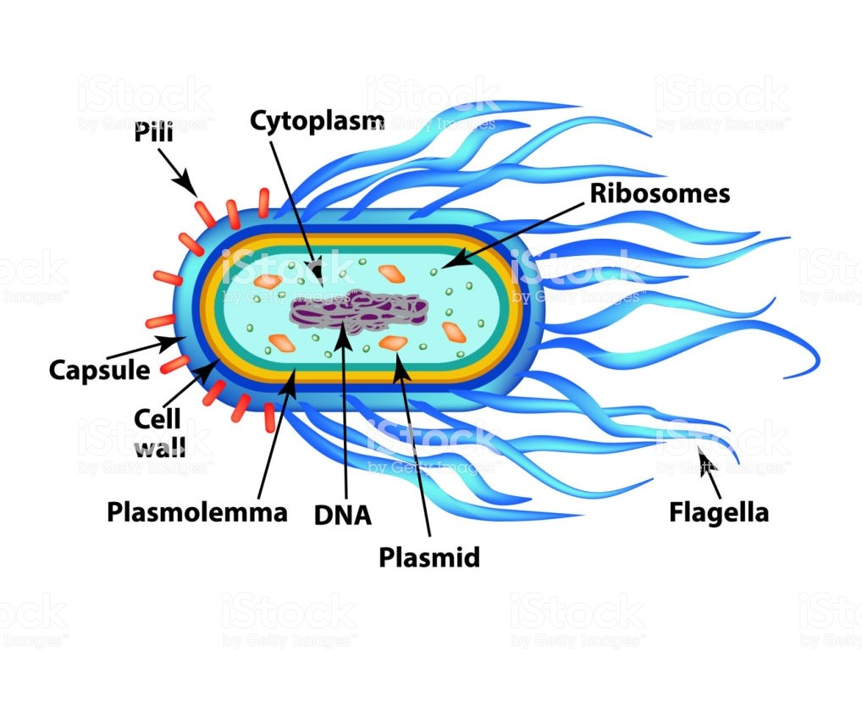
Caractères morphologique :
Ce sont de petites bâtonnets0.3 µm à 1µm de large et long de1 à 6 µm.
Mobiles grâce à une
ciliature Péritriche (à l’exception de Salmonella Gallinarum Pullorum : qui est immobile).
La membrane externe contient des protéines, des lipides et des lipopolysaccharides (LPS)
Gram négatif. (G-)
Observation microscopique de la salmonella

Slide 7
Pouvoir Pathogène :
La salmonellose est une maladie infectieuse causée par une bactérie du genre Salmonella (S.enterica et S.Typhimurium), Les personnes qui consomment des aliments contaminés par la Salmonella sont susceptibles de contracter la salmonellose. On a trois types de symptômes de la salmonellose :

Slide 8
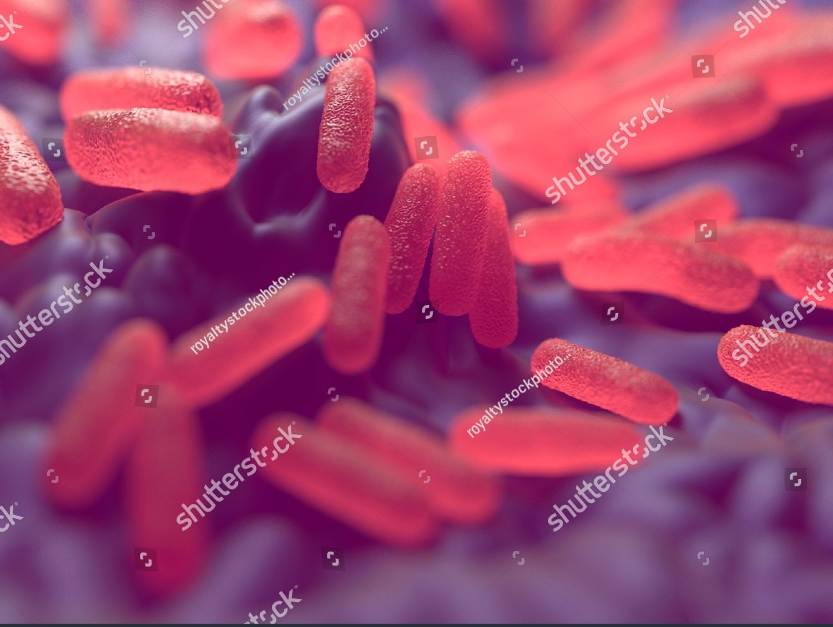
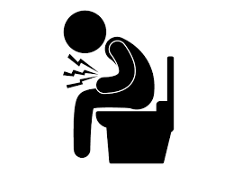
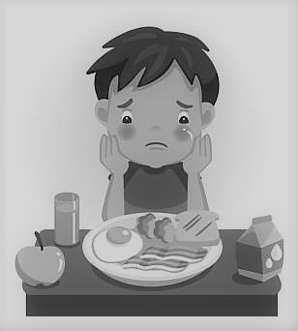
Les fièvres Typhoïdes & Paratyphoïdes :
Sont provoquées par quatre sérovars : Salmonella Typhi,
Salmonella Paratyphi A, Salmonella Paratyphi B et
Salmonella Paratyphi C .
La dose infectante serait de l'ordre de 10 bactéries.
Les Salmonella sont ingérées avec une boisson ou un
aliment contaminé.
Les symptômes apparaissent après une période incubation
entre 10 à 15 jour.
la durée des symptômes est de 1 à 7 jours.
les signes cliniques observés sont ; une fièvre continue
accompagnée de maux de tête, anorexie et de douleurs
abdominales avec diarrhée ou constipation .
5

Slide 9
Les gastro-entérites :
Les gastro-entérites :
La durée d'incubation est généralement de 1 à 2 jours et dépend de la dose
ingérée, de la santé de l'hôte et des caractéristiques de la souche de Salmonella.
Les principaux symptômes de la salmonellose (infections non typhoïdiques) sont
la diarrhée, les douleurs abdominales, la fièvre, les nausées et les vomissements.
qui surviennent généralement 12-36heures .
Chez des adultes de condition physique normale, une gastro-entérite disparaît
sans traitement après 3 à 5 jours .
Toxi-infections alimentaires collectives :
La consommation simultanée par plusieurs personnes d'un aliment contaminé par des Salmonella «mineures» (Salmonella typhi murium, S. enteritidis, S. dublin, etc...),entraîne une cascade des cas de gastro-entérites, est appelé toxi-infection alimentaire collective (TIAC). La période d'incubation est de 10 à 18 heures.

Slide 10
Echantillons biologique
Prélevez un échantillon de :
Urine ou les selles.
Aliments contaminés.
Produits d'origine animale tels que les produits laitiers.
sang.
Au cours des deux premières semaines suivant le début des symptômes.

Slide 11
Diagnostic
Diagnostic direct
Diagnostic indirect
des salmonelloses
des fièvre typhoïdes
et paratyphoïdes

Slide 12
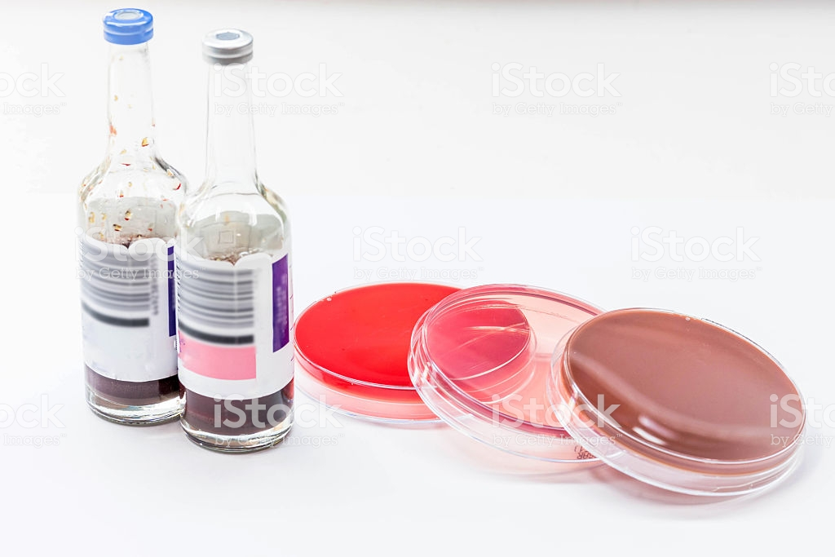
Diagnostic des salmonelloses
La mise en évidence de la salmonella par coproculture ou hémoculture.
Les prélèvements polymicrobien nécessite des milieux sélectif pour salmonella.
L‘ identification Biochimique est réalisé par ensemencement d'une galerie et le diagnostic d'espèce.
Agglutination sur lame à l’aide de sérum immun : Sur des colonies isolées, on recherche l’antigène O.

Slide 13
Caractères culturaux:
Les Salmonelles sont des Gram négatif(G-) et germes mésophiles aéro-anaérobies et hydrophiles.
Après 24 heures d’incubation à 37°C et a un pH voisin de la neutralité sur un milieu ordinaire.
Les colonies sont généralement rondes, lisses à bords réguliers et ont un diamètre de 2à 3mm.
Les Salmonelles parviennent aussi à se développer, mais plus lentement, dans des conditions moins favorables de température (de 5 à 47°C) avec une croissance nettement ralentie pour les températures inférieures à 10°C.
La réfrigération permet la survie des Salmonelles.
La congélation provoque un abaissement de leur nombre mais n’entraîne pas leur complète disparition.
Les Salmonelles supportent une gamme de pH allant de 4,5 à 9, avec un optimum entre 6,5 et 7,5.

Slide 14
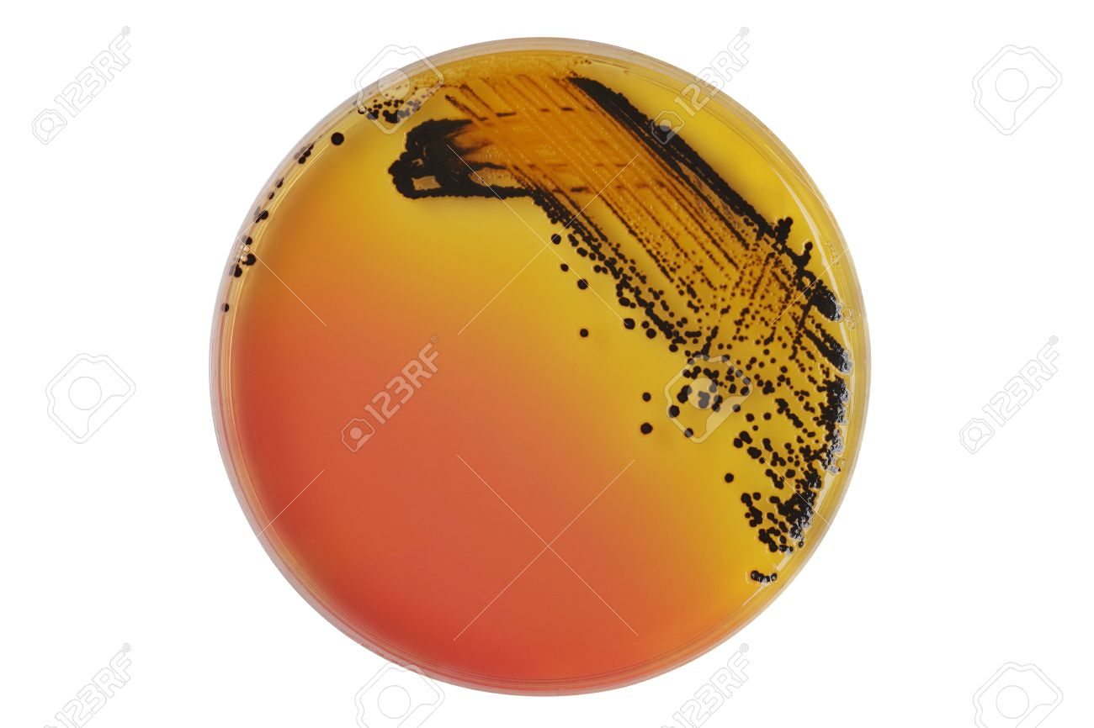
Gélose permettant la pousse :
Gélose SS (Salmonella Shigella)
Milieu sélectif permettant l’isolement d’entérobactéries pathogènes.
Il est très utilisé pour la recherche de Salmonella dans les selles et les denrées alimentaires.
Peu pour les Shigella car trop sélectif colonies à centre noir Incuber 37°C pendant 18 à 24 h.
Aspect de Salmonella dans SS

Slide 15
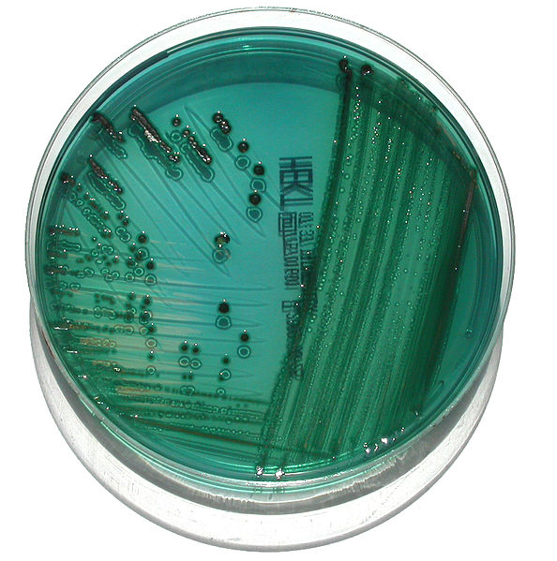
Gélose hektoën
est un milieu d'isolement sélectif des Salmonelles et des Shigelles,
les Colonies vertes à centre noir : Salmonella.
Incubation en générale à 37°C pendant 24à 48h.
Colonies de Salmonella dans
Gélose Hektoen

Slide 16
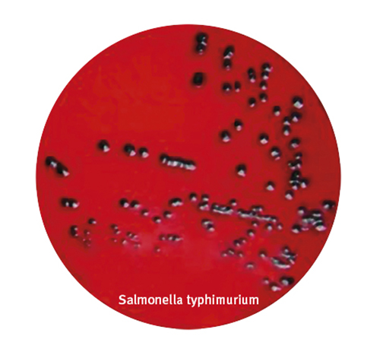
Gélose XLD (Xylose, Lysine, Désoxycholate)
La gélose XLD est un milieu d’isolement sélectif et différentiation pour la recherche
-les Salmonella et des Shigella à partir de prélèvements biologiques (selles) en bactériologie médicale ;
-Des Salmonella dans les produits pharmaceutiques et dans les aliments
-Colonies de Salmonella rouges avec ou sans centre noire.
Colonies de Salmonella dans la Gélose XLD
Et autre milieux comme: DCLD , Chromogénique….

Slide 17
Caractères Biochimique et Enzymatique :
la fermentation du sucre ou d’alcools : en présence d’un indicateur de pH (rouge phénol ou bleu de bromothymol).
la production de métabolites : recherche de nitrites produits à partir de nitrates, d’indole à partir du tryptophane, recherche des gaz produits au cours de la fermentation du glucose…
les enzymes bactériennes : la décarboxylase de la lysine (LDC), la tétrathionate réductase (TTR), la désaminase du tryptophane (TDA), l’uréase, la bétagalactosidase…
l’aptitude à cultiver en milieu minimal: en utilisant une source de carbone définie (par exemple le citrate de sodium en milieu de Simmons).

Slide 18
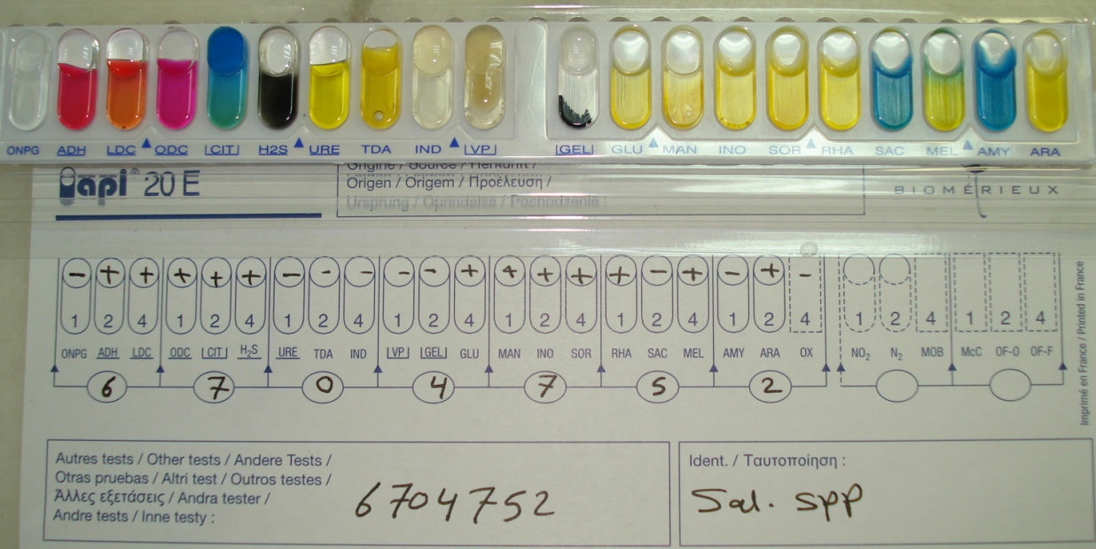
results | Biochemical test | results | Biochemical test
- | (URE) urease,(GEL) gelatinase | - | (ONPG) β-galactosidase
- | (TDA) tryptophane deaminase | + | (ADH) arginine dehydrolase
- | indol(IND), acrtoin production(VP), & cytrochromeoxidase(OX) | + | (LDC) lysine decarboxylase
+ | fermentation/oxidationglucose(GLU),mannitol(MAN) , inositol(INO), sorbitol(SOR), rhaminose(RHA), melibiose(MEL) & arabinose(ARA) | + | (ODC) ornithine decarboxylase
- | fermentation/oxidation of these sugars (SAC) sucrose, (AMY) Amygdaline | + | (CIT) citrate
 |  | + | (H2S) H2S production
Galerie Biochimique

Slide 19
Les bactéries pathogènes sont des bactéries qui provoquent une infection bactérienne. Bien que la plupart des bactéries ne soient ni pathogènes ni bénéfiques.
Une personne est généralement infectée par Salmonella en mangeant d’aliment ou de l'eau contaminée. Les enfants, en particulier les nourrissons, sont les plus sensibles
. à cette maladie
CONCLUSION

Slide 20
Laabichi Hadda.2015.sérotypage des salmonelles isolées d'aviculture dans la région Sidi Okba -Biskra.mémoire de master,Faculté des sciences exactes et des sciences de la nature et de la vie,Mohamed Khider , El 15-16, 25 Hadjeb,Biskra.P
Harizi Khalil.2009.Recharche et identification des bactéries pathogènes Salmonella et Listeria dans les aliments.mémoire de master professionnel:contrôle de la qualité et de la sécurité des produits animaux et végétaux,université de Gabés: Institut supérieure de biologie appliquéede médecin.P 10-15.
Hamdane Khalissa.2015.Sérotypage des salmonella isolés d'aviculture dans la région Ain touta-Batna.mémoire master,Faculté des Sciences de la nature et de la vie,Mohamed Khider,El Hadjeb,Biskra.P 18-21
Ali Abdul Hadi Harab,Afaf Abdul Rahman Yousfi.2011.isolatio and serotyping of salmonella species in diarrheal children.Thi Qar Médical journal(TQMI).vol.5,N.1,P.149-155.
Référence Bibliographique

Slide 21
Merci pour votre Attention

